Slide 1

CONOCIENDO A DIOS
Lección 2 para el 11 de abril de 2026

Slide 2
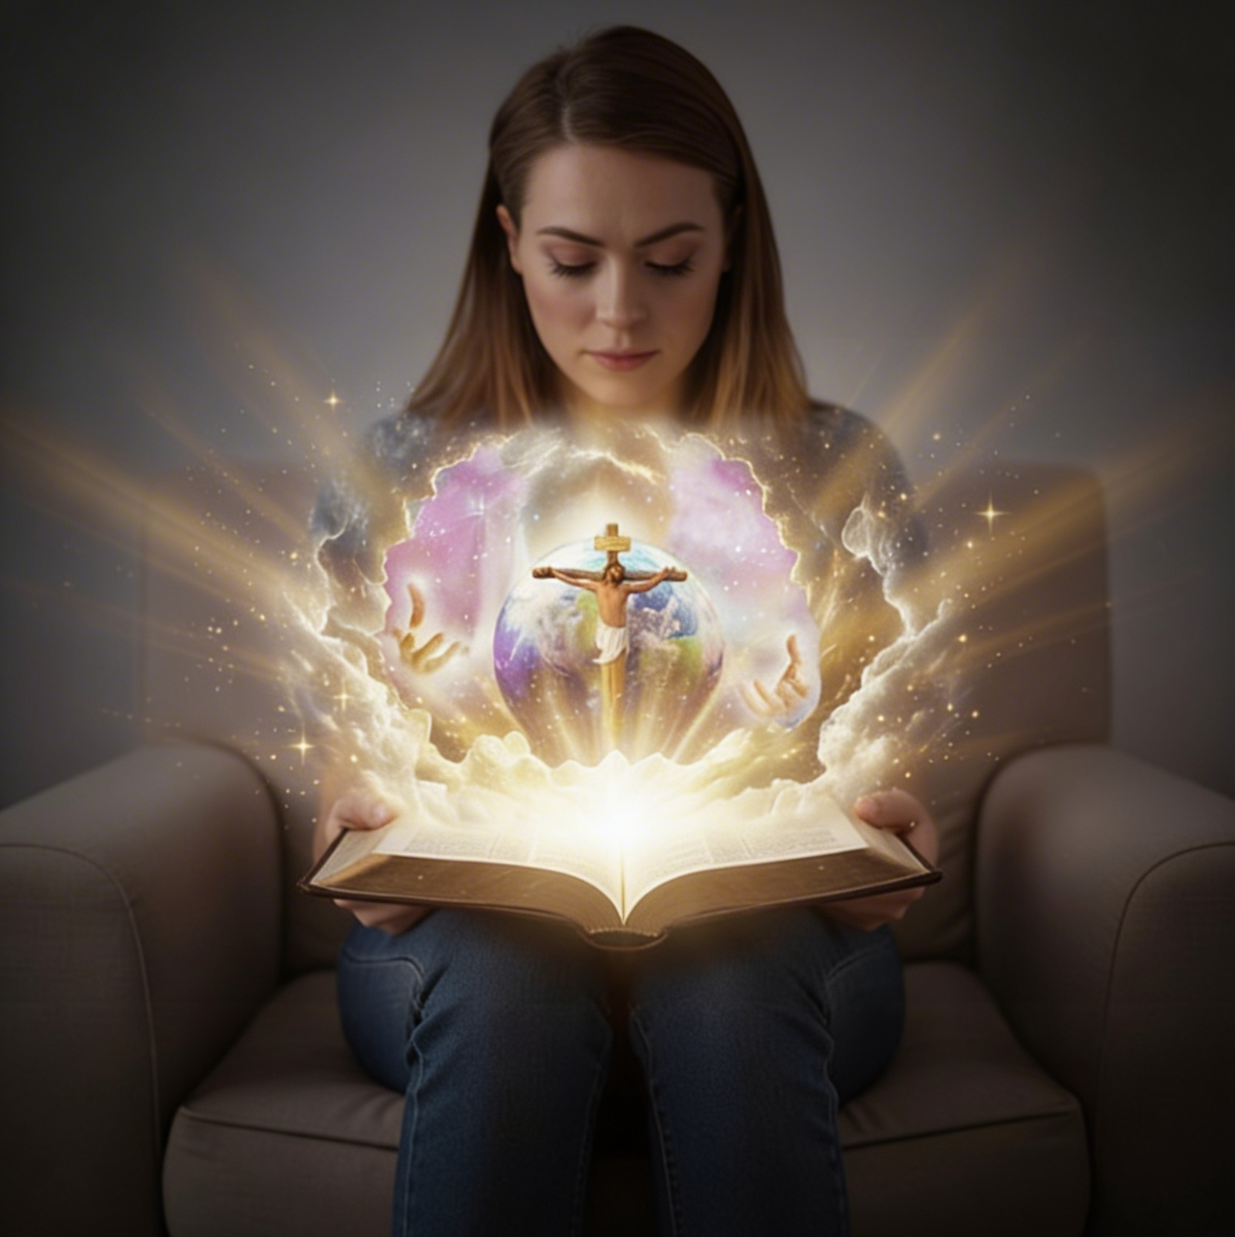
“Y esta es la vida eterna, que te conozcan a ti, el único Dios verdadero, y a Jesucristo, a quien tú has enviado”
(Juan 17:3)

Slide 3

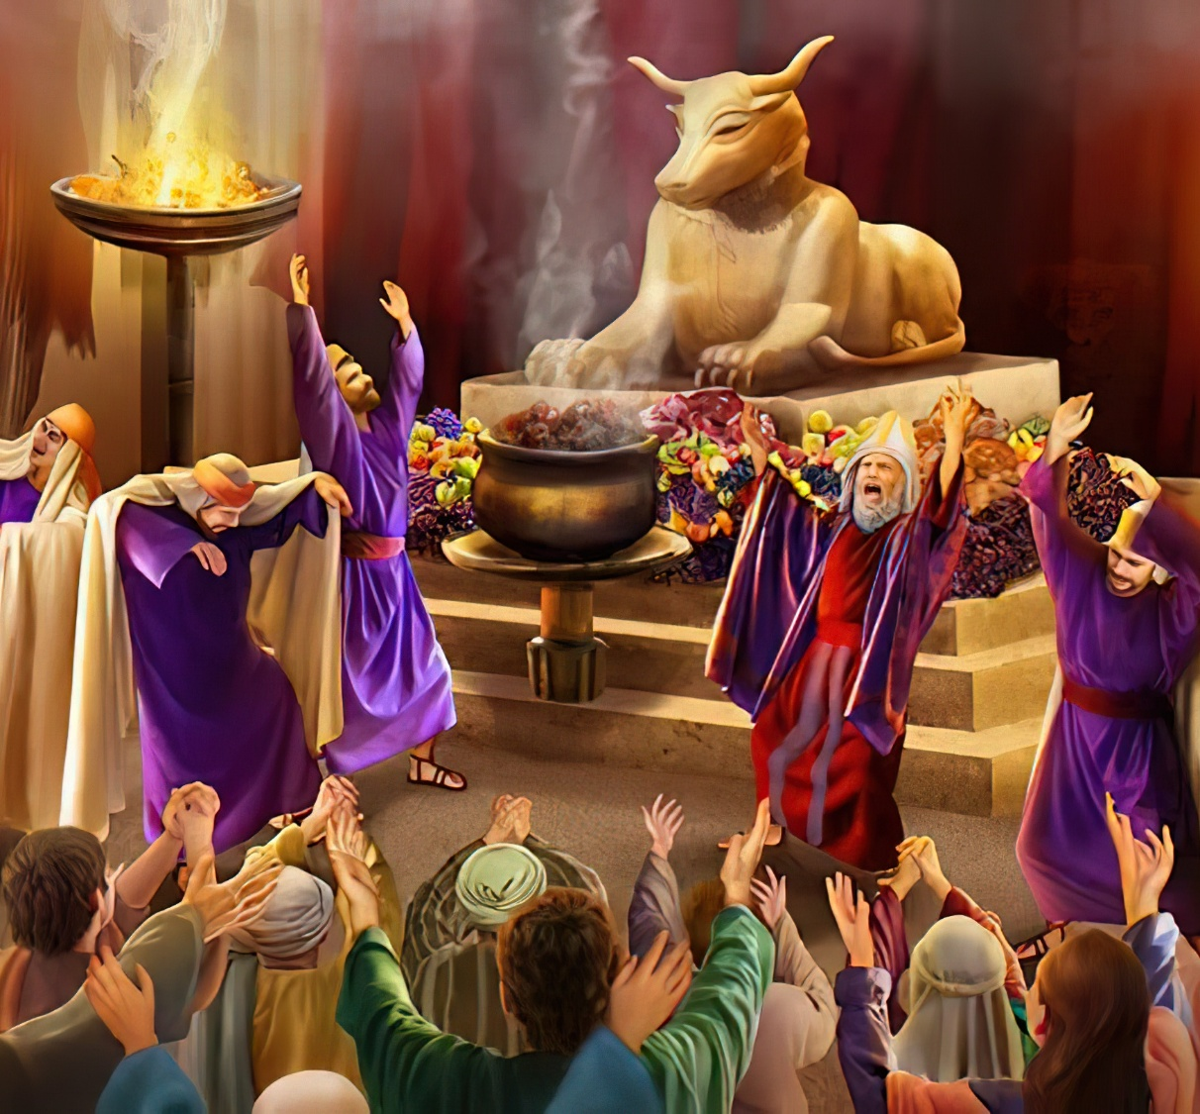

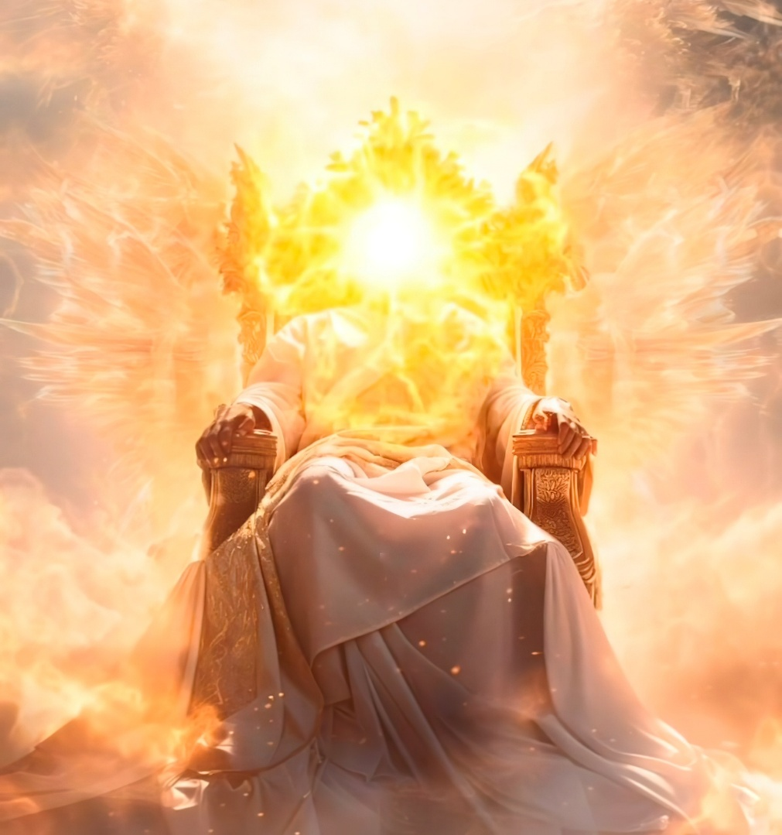

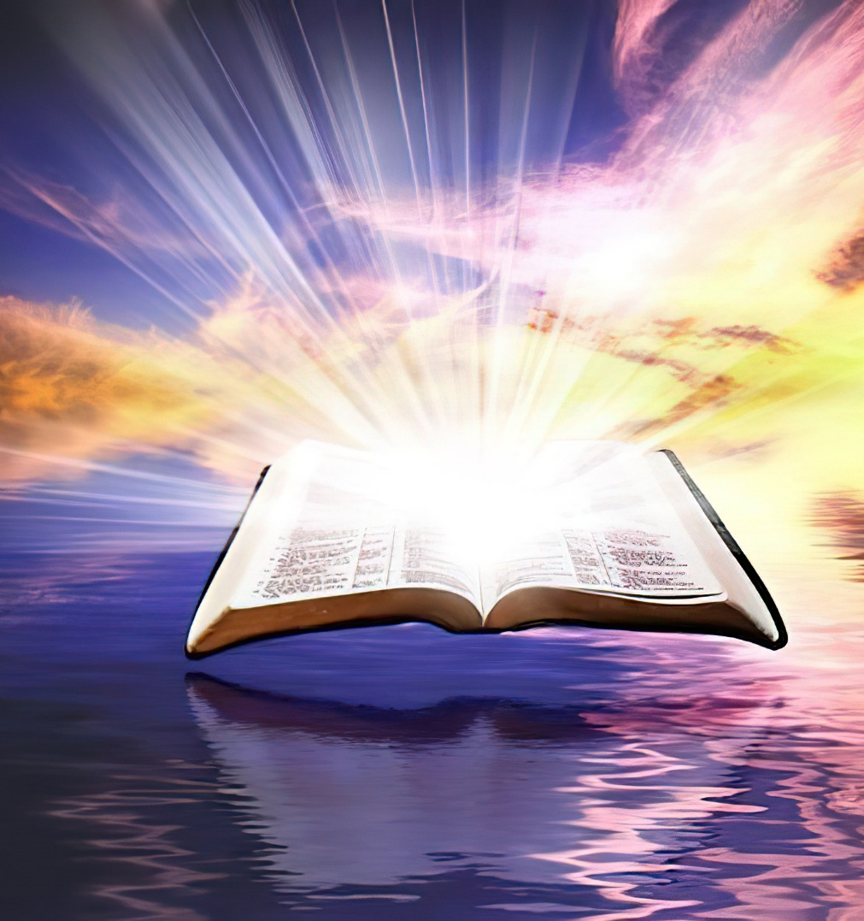






Nuestro conocimiento de Dios ha sido degradado por el pecado. Se le ha intentado representar en ídolos con forma de animales o de personas. Se lo ha mostrado caprichoso o tiránico. En definitiva, la humanidad se ha hecho una imagen de Dios a su propia semejanza.
¿Pero cómo es Dios en realidad? ¿Es tan grandioso que comprenderlo está fuera de nuestro alcance? Ciertamente, por mucho que nos esforcemos nuestra mente no puede comprender a Dios. Necesitamos ayuda.
Pero la ayuda ya ha llegado. ¿Quieres saber cómo es Él? En la Biblia tenemos la revelación verdadera de la naturaleza de Dios.
Los atributos de Dios.
El carácter de Dios:
  Dios es santo.
  Dios es amor.
Conociendo a Dios:
  Dios revelado en la Creación.
  Dios revelado en Jesús (Emanuel).

Slide 4


LOS ATRIBUTOS DE DIOS

Slide 5


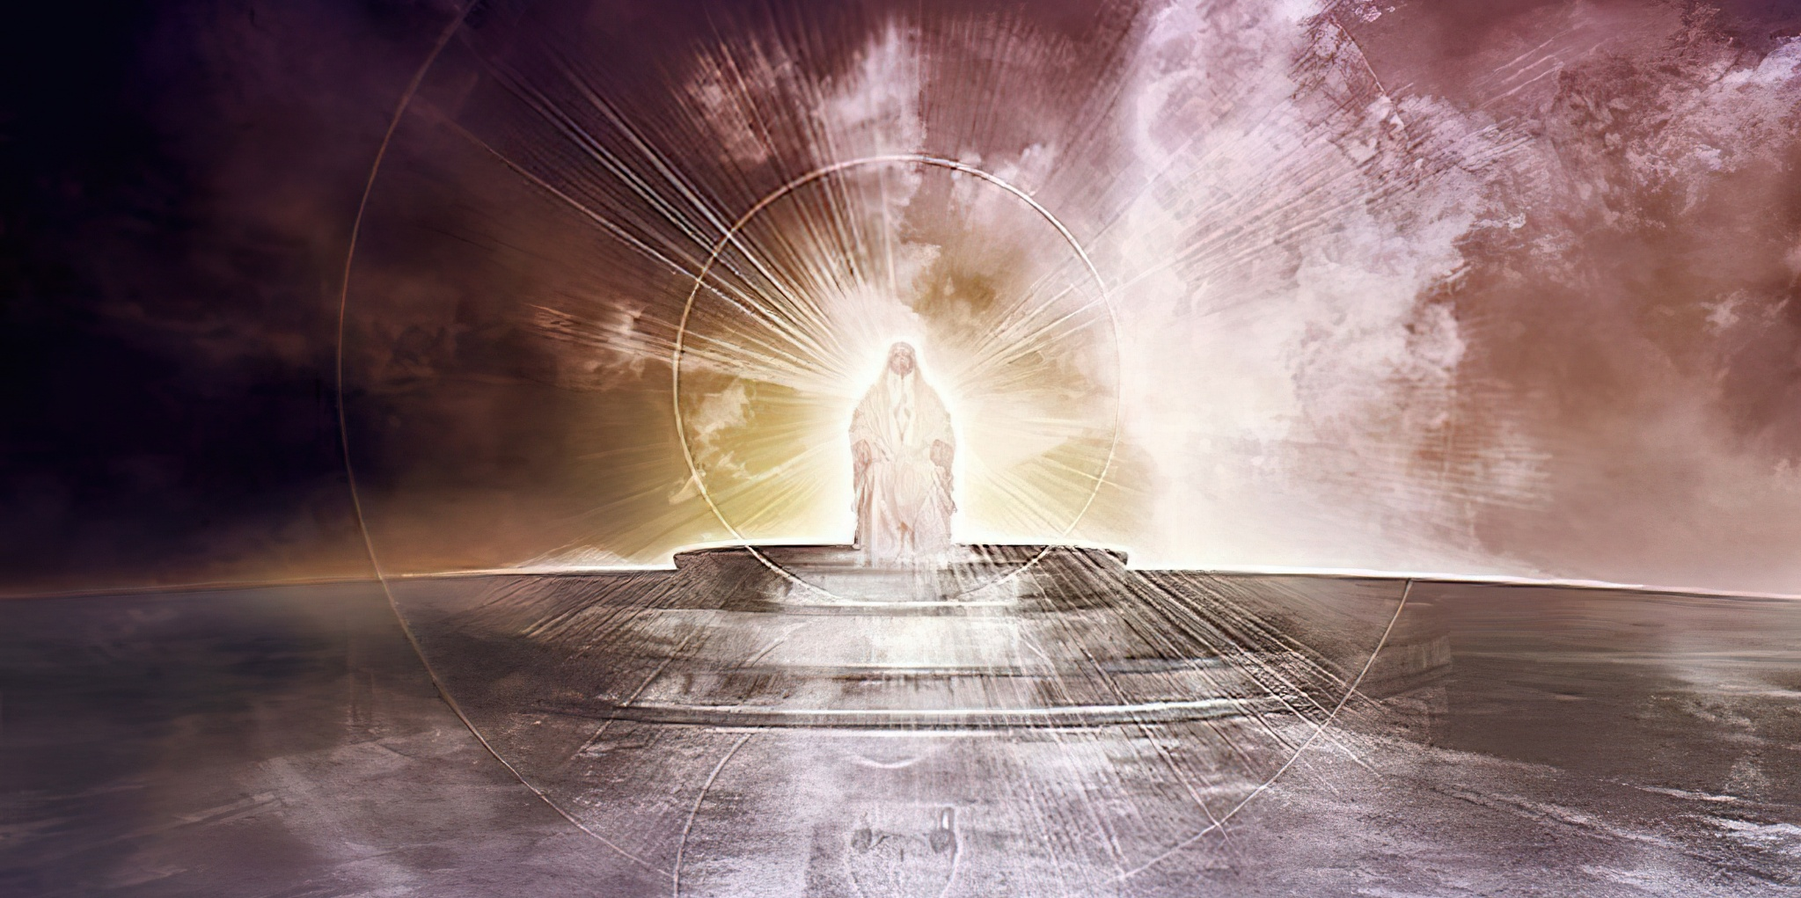

“Oh Jehová, Dios de los ejércitos, ¿quién como tú? poderoso eres, Jehová, y tu fidelidad te rodea” (Salmo 89:8)
LOS ATRIBUTOS DE DIOS
La Biblia ofrece la imagen más fiel, clara y coherente de Dios. Una de las formas en que nos permite conocerlo es a través de Sus atributos.
ALGUNOS ATRIBUTOS DE DIOS
Justo (Salmo 11:7)
Misericordioso (Deuteronomio 4:31)
Paciente y consolador (Romanos 15:5)
Dador de gracia (Romanos 3:24)
Perdonador (Salmo 86:5)
Regio (Salmo 47:8)
Eterno (Génesis 21:33)
Todopoderoso (Génesis 17:1)
Omnisciente (1ª de Juan 3:20)
Conocedor del futuro (Isaías 46:10)
Por su parte, Satanás ha intentado desde el principio distorsionar el carácter de Dios, mostrándolo como un Dios egoísta, que solo busca su propio bien (Gn. 3:4-5).

Slide 6

EL CARÁCTER DE DIOS

Slide 7

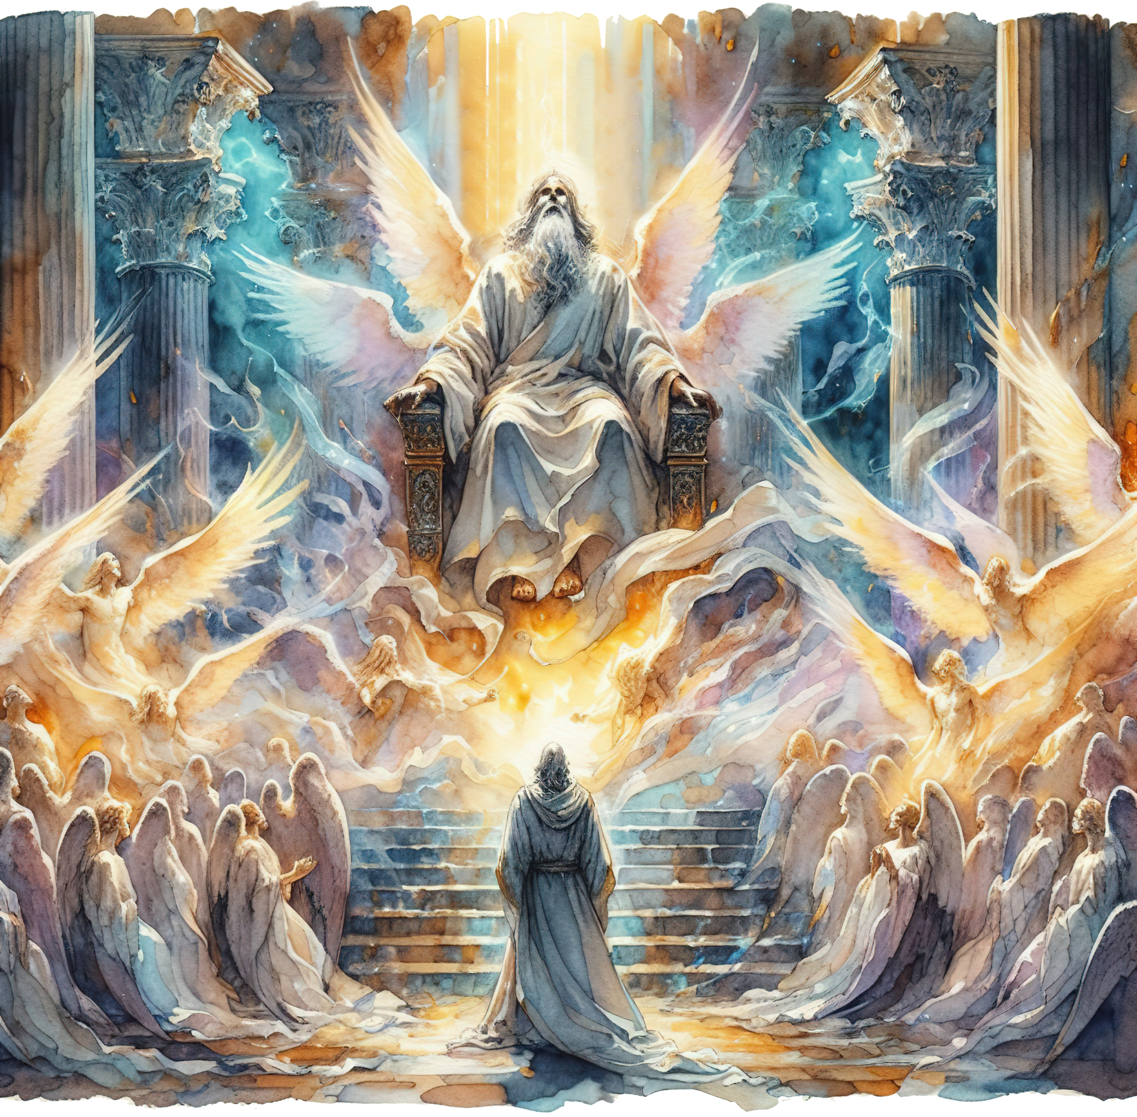
“Y el uno al otro daba voces, diciendo: Santo, santo, santo, Jehová de los ejércitos; toda la tierra está llena de su gloria” (Isaías 6:3)
DIOS ES SANTO
Los ángeles que están junto a Dios lo alaban como “Santo, santo, santo” (Is. 6:3; Ap. 4:8). Este atributo está tan intrínsicamente ligado a Su carácter que Isaías lo usa como nombre propio de Dios: “dice el Santo” (Is. 40:25; 57:15).
¿Qué significa ser santo? Significa estar consagrado, apartado, limpio. Nosotros somos santos cuando nos apartamos del mal y realizamos la obra que Dios nos ha encomendado (Nm. 15:40; Lv. 11:44; 1P. 2:9).
¿Pero cómo se aplica esto a Dios? Él está totalmente apartado del mal y no tiene ninguna relación con el pecado.
Esto significa que, como Él es Santo, su amor es santo, puro y libre de egoísmo. Como Él es Santo, su omnipotencia es santa, pura y libre de egoísmo. Todos Sus atributos están impregnados de santidad y pureza.

Slide 8


DIOS ES AMOR
“Y nosotros hemos llegado a saber y creer que Dios nos ama. Dios es amor. El que permanece en amor, permanece en Dios, y Dios en él” (1ª de Juan 4:16 NVI)
Dios no solo tiene amor o imparte amor (aunque hace ambas cosas), sino que “Dios ES amor” (1Jn. 4:8, 16). Al igual que la santidad, el amor forma parte intrínseca de la naturaleza divina.
Por amor, creó al ser humano hombre y mujer, y les “ordenó” amarse (Gn. 2:24)
Por amor, cuando Adán y Eva pecaron los buscó y les dio esperanza
(Gn. 3:9, 15)
Por amor, hizo un pacto con Abraham y prometió bendiciones para toda la humanidad (Gn. 26:4)
Por amor, entregó a su Hijo –Jesucristo– para morir por nuestros pecados (Jn. 3:16)
¿Cómo puedo responder yo a Su amor?
“Nosotros le amamos a él, porque él nos amó primero” (1Jn. 4:19).
Notes:
SmartArt con imágenes grandes (los cuatro “por amor”)

Slide 9

CONOCIENDO A DIOS

Slide 10



DIOS REVELADO EN LA CREACIÓN
“Los cielos cuentan la gloria de Dios, Y el firmamento anuncia la obra de sus manos” (Salmo 19:1)
La Biblia comienza hablándonos de Dios como אֱלֹהִ֑ים (elohim). Aunque la traducción literal de este título es “dioses”, se usa como palabra singular. Algo así como “En el principio creó Dioses los cielos y la tierra” (Gn. 1:1).
Nos presenta al Creador que, por medio de la Palabra [Jesucristo], y con la intervención del Espíritu, es poderoso para hacer surgir todo lo que existe (Gn. 1:1-3; Jn. 1:1-3 DHHe).
En el capítulo 2 de Génesis, se añade un nombre personal para Dios: יְהוָ֥ה (yahweh). Ahora no se limita a decir y que sea hecho. Toma al hombre y lo moldea con sus manos. Dios poderoso se muestra como Dios personal, cercano.
Nos toca, nos habla, nos enseña, nos asigna nuestra labor… nos ama.

Slide 11

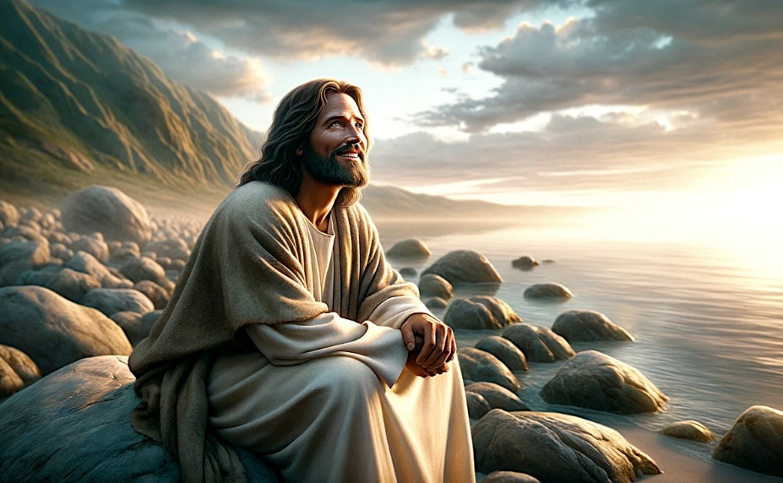
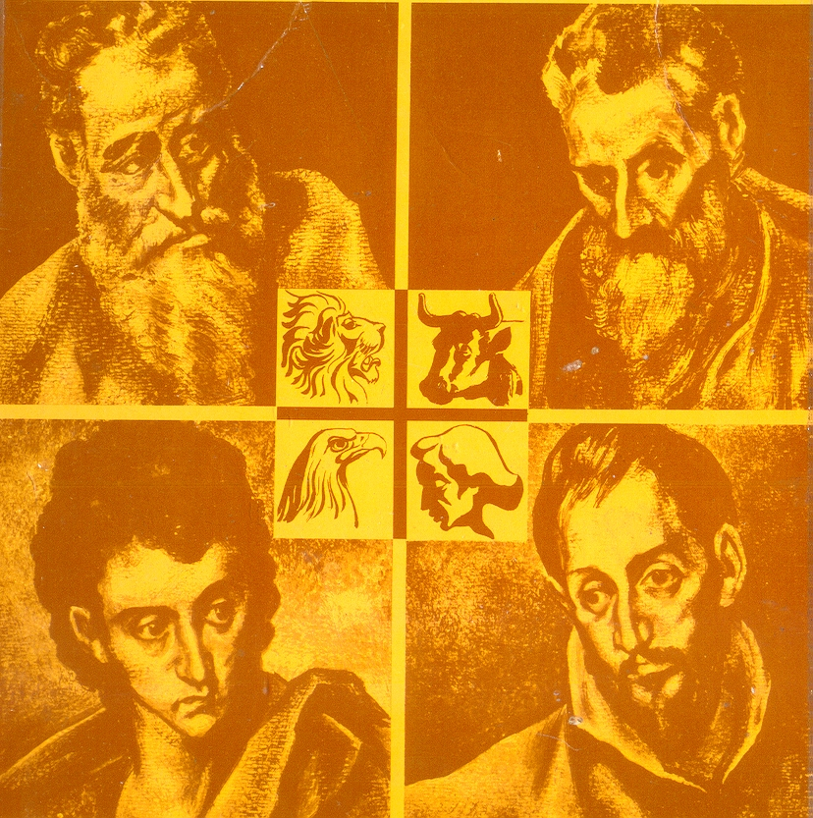
DIOS REVELADO EN JESÚS (EMANUEL)
“A Dios nadie le vio jamás; el unigénito Hijo, que está en el seno del Padre, él le ha dado a conocer” (Juan 1:18)
Si queremos saber cómo es Dios, conozcamos a Jesús. Él es Dios encarnado (Jn. 1:14), que se ha revelado a sí mismo tomando la naturaleza humana para que pudiese ser visto y oído por nosotros (Jn. 1:18; 14:9; 1Jn. 5:20).
Fue anunciado bajo un nombre profético que indicaba el propósito de su vida: Emanuel, Dios con nosotros (Is. 7:14; Mt. 1:23). Los cuatro evangelistas nos lo presentan bajo distintos aspectos.
Mateo
De un judío a los judíos
Marcos
De un judío a los gentiles
Lucas
De un gentil a los gentiles
Juan
De un judío a judíos y gentiles
Es el Mesías que cumple lo prometido
Siempre atento a servir a los demás
Humano y compasivo
El dador de la vida física y espiritual

Slide 12

“Miles tienen falsos conceptos de Dios y sus atributos... Dios es un Dios de verdad. Justicia y misericordia son los atributos de su trono. Es un Dios de amor, de piedad y tierna compasión. Así está representado en su Hijo, nuestro Salvador. Es un Dios de paciencia y longanimidad. Si el Ser a quien adoramos y cuyo carácter tratamos de asimilar tiene estas características, estamos adorando al verdadero Dios”
E. G. W. (Dios nos cuida, 8 de agosto)

